Slide 1












3조
유명현,김진현,정상원,김민정(조장)

Slide 2

영화리뷰
프로젝트

Slide 3
목 차
04
01
스토리 보드
담당 업무
05
다이어그램
02
일정표
06
주요 기능
03
요구사항 명세
07
프로젝트 후기

Slide 4
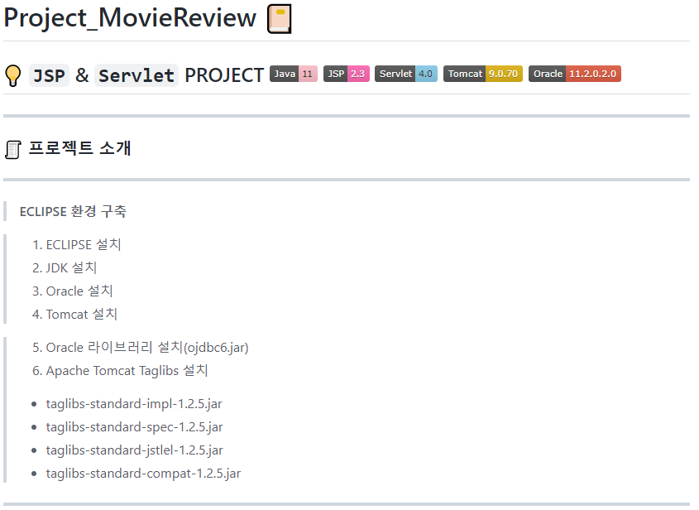
S
ervlet
J
SP

Slide 5
Front-end
Back-end
- Header View, Main View 디자인
홈, 장르, 리뷰, 로그인, 마이페이지,
슬라이드, Movie 카드 리스트,
메인 전체
- DB 구축 및 연동
로그인, 로그아웃, 이미지 링크,
회원가입, 평점기능, 평균기능
유명현,김민정
김진현,정상원

Slide 6
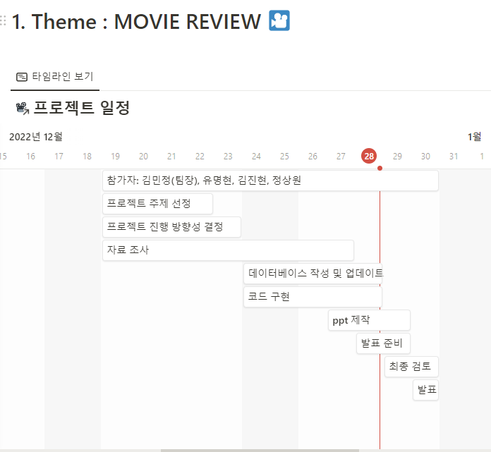

Slide 7
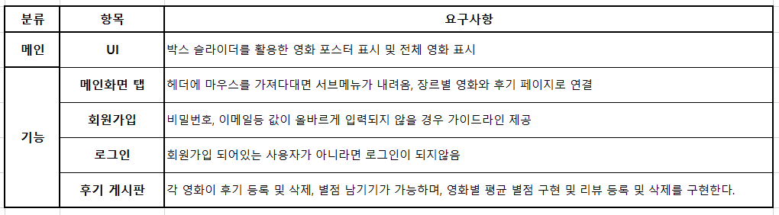
요구사항 명세

Slide 8
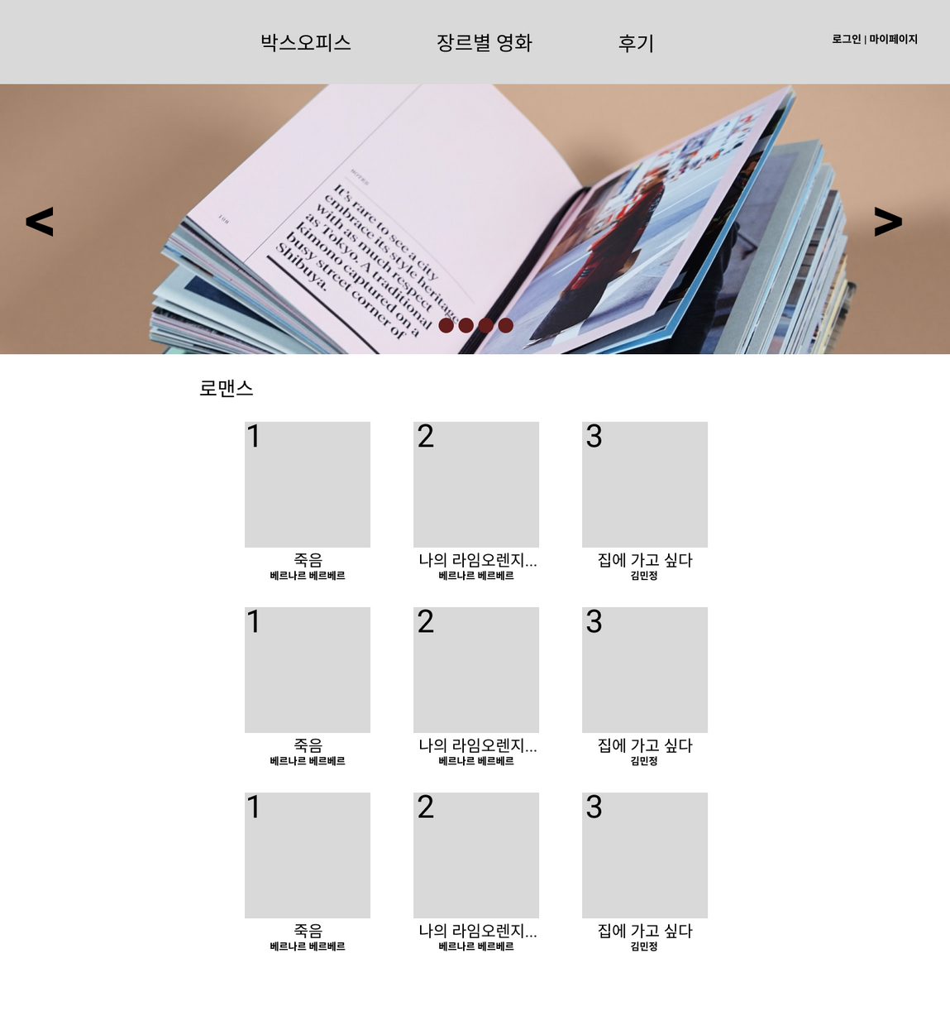
스토리 보드

Slide 9
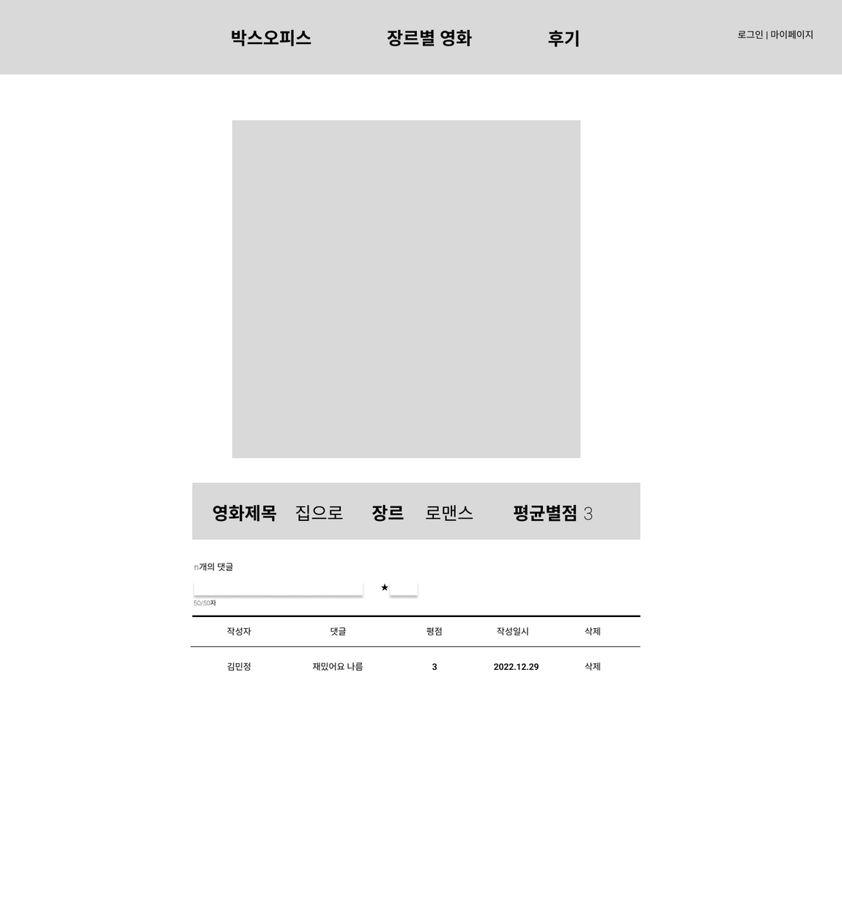
스토리 보드

Slide 10
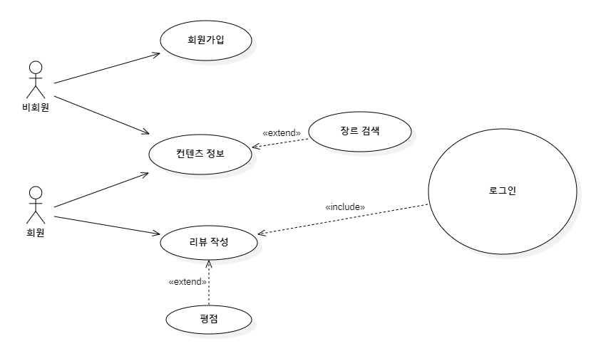
유스케이스 다이어그램

Slide 11
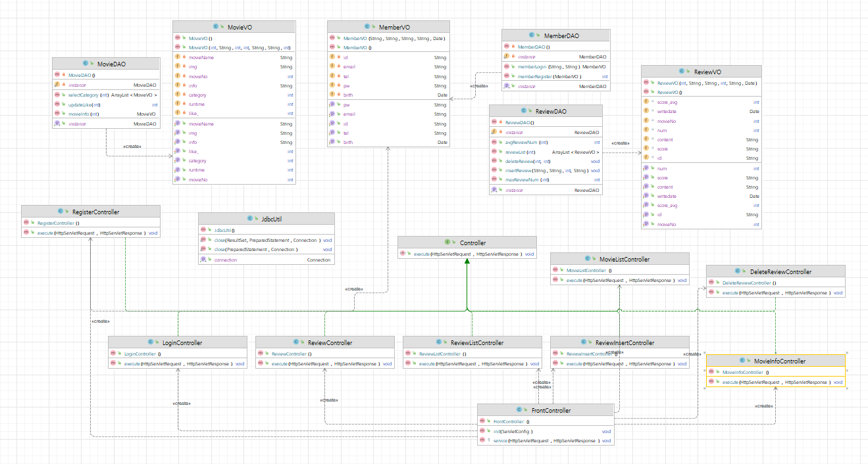
클래스 다이어그램

Slide 12
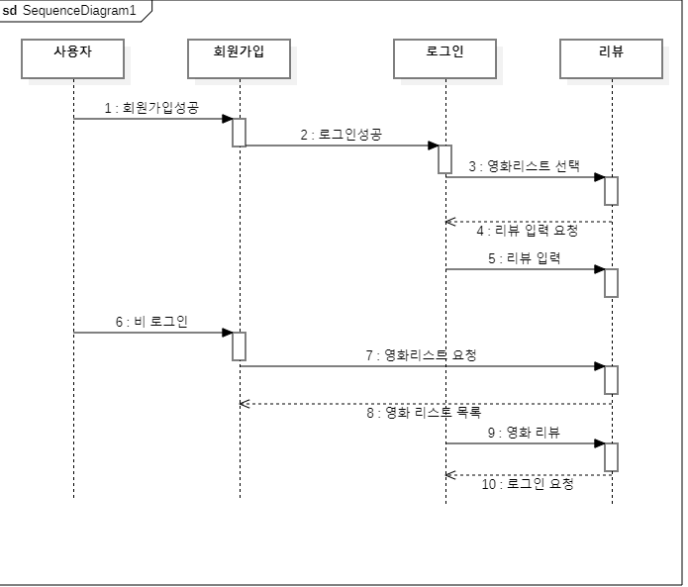
시퀀스 다이어그램

Slide 13
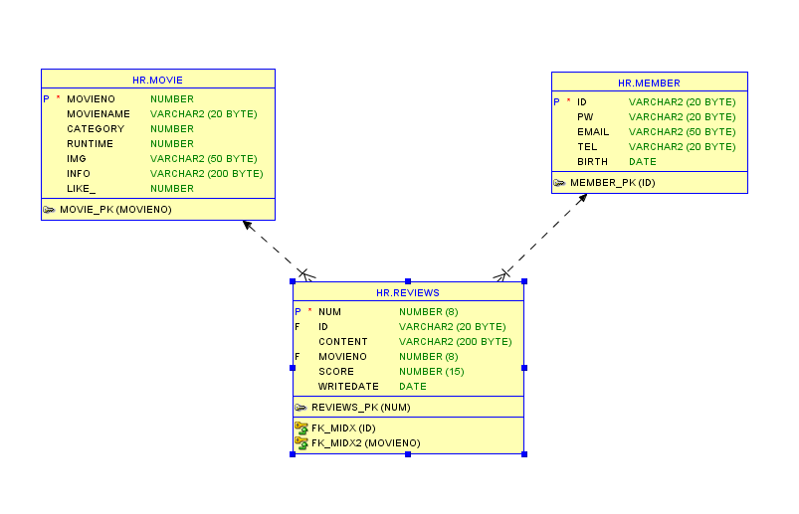
ERD 다이어그램

Slide 14
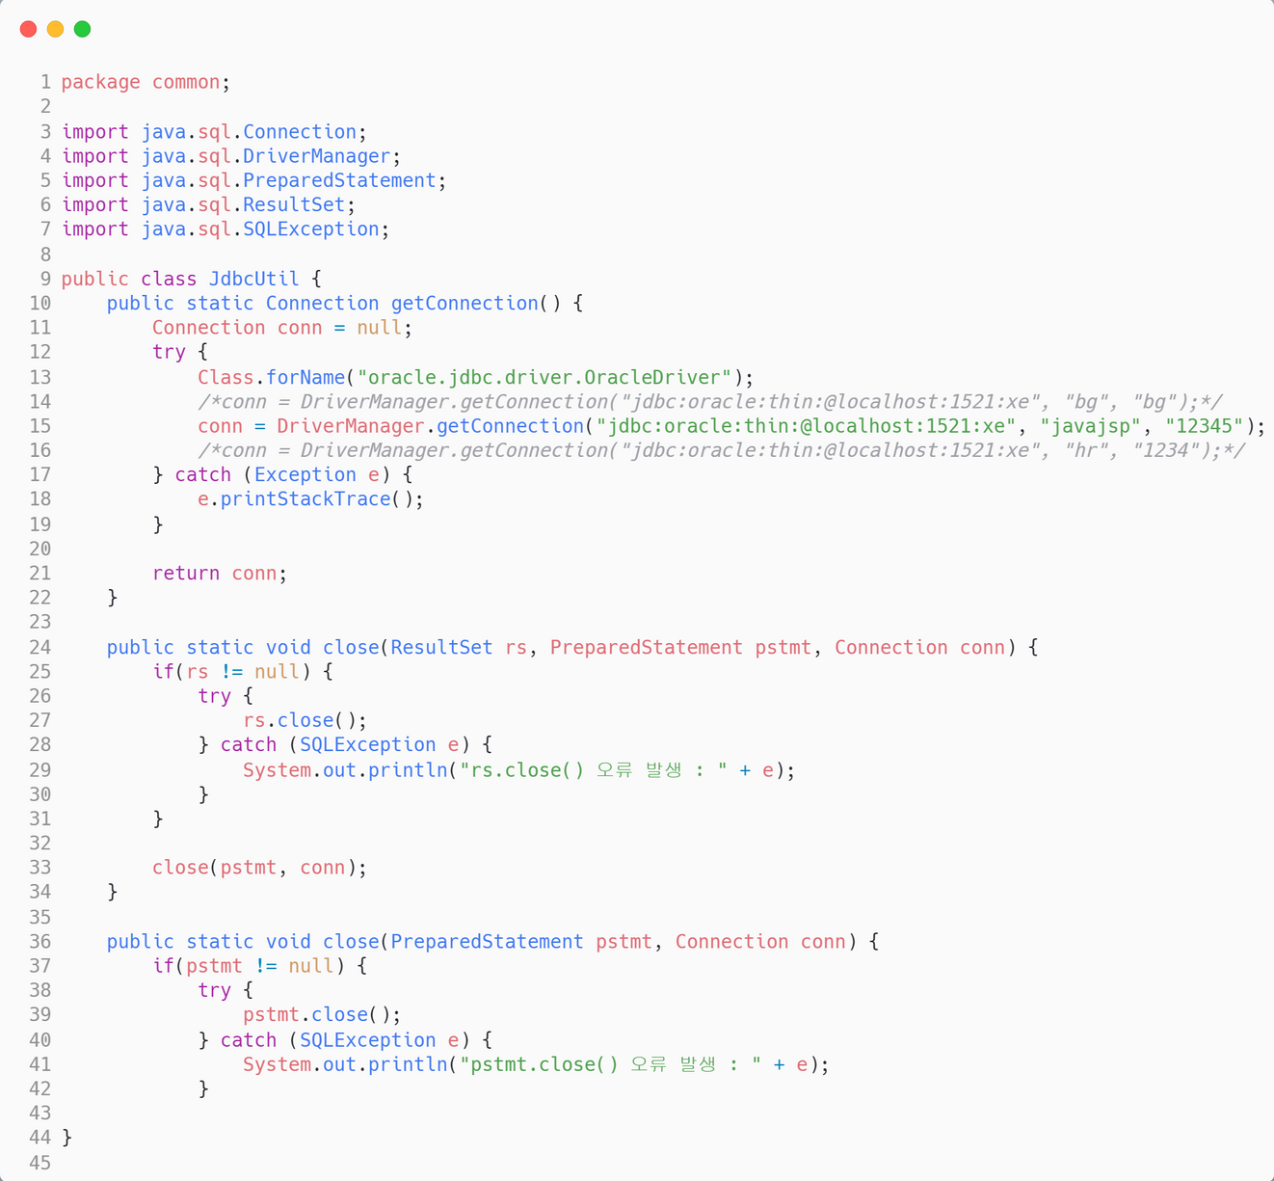

코드리뷰(UTIL)
jdbcutil 부분을보시면
클래스명에서 보시는것처럼
데이터베이스연결하는 중심지입니다.

Slide 15
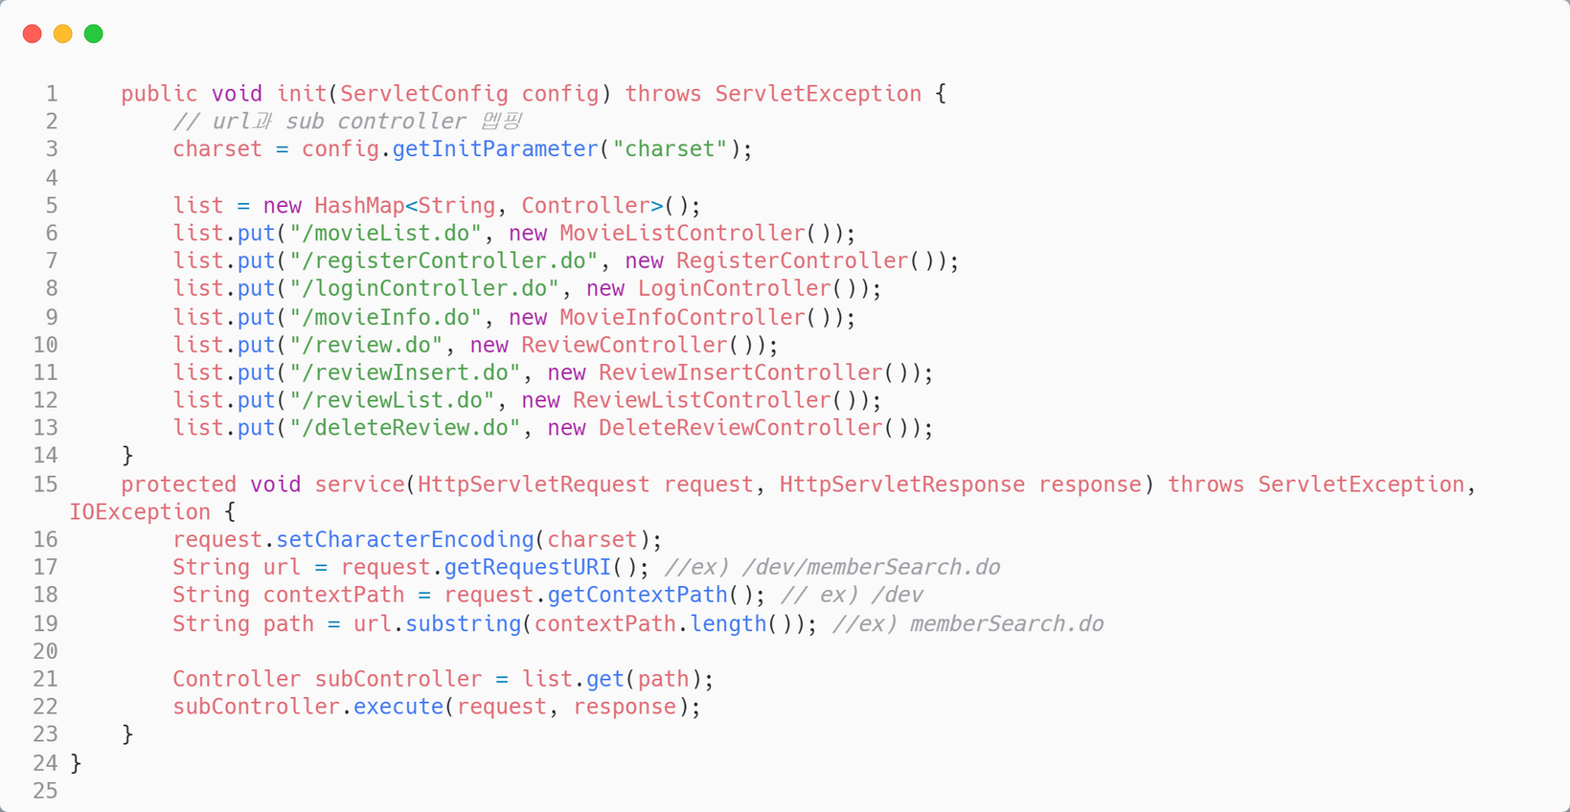
코드리뷰
(Front
Controller)
init 부분(초기화), 경로를 지정하는부분
ex)movieList.do에 들어갈경우 MovieListController실행됨

Slide 16
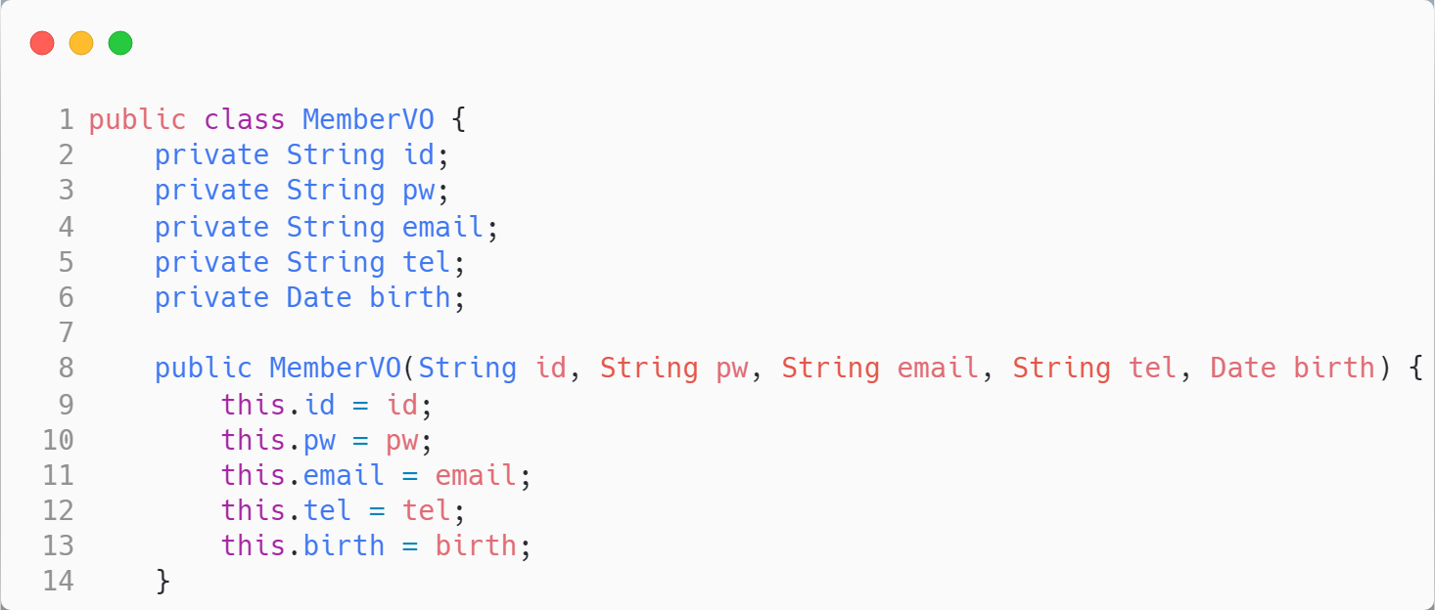
코드리뷰(MemberVO)

Slide 17
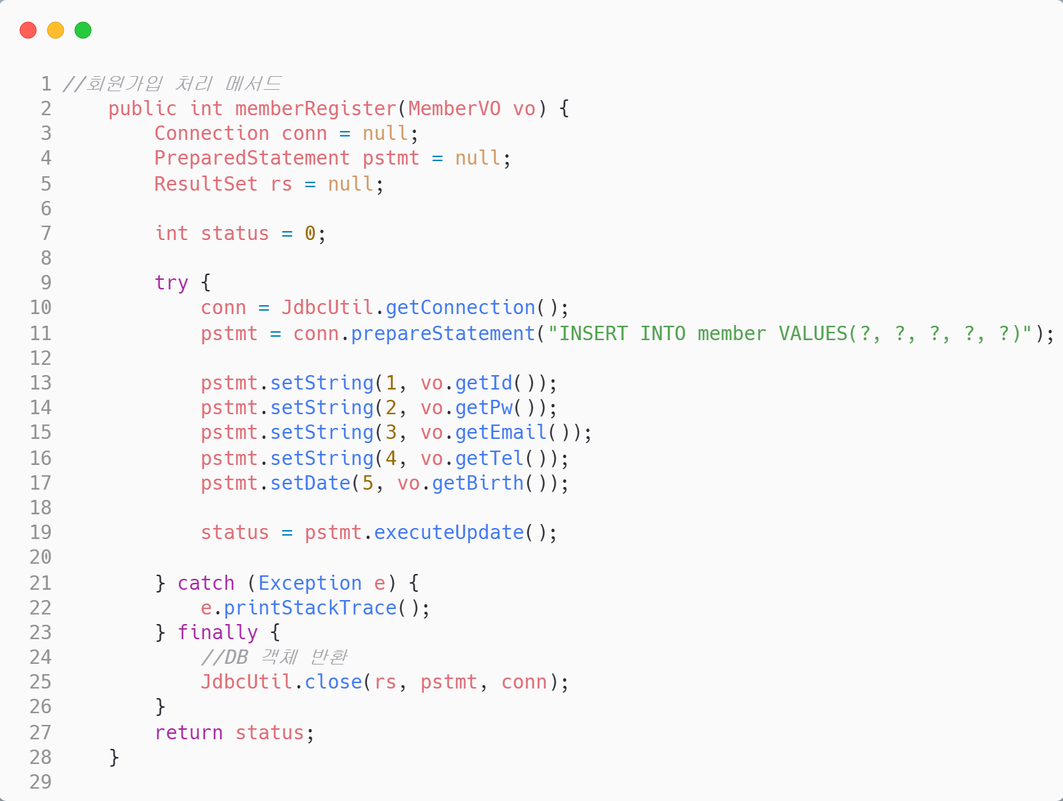
코드리뷰(MemberDAO)
회원가입

Slide 18
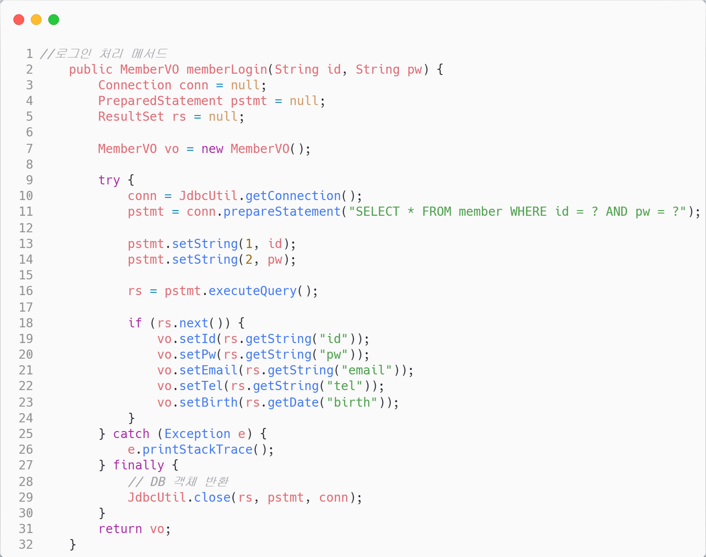
코드리뷰(MemberDAO)
로그인

Slide 19
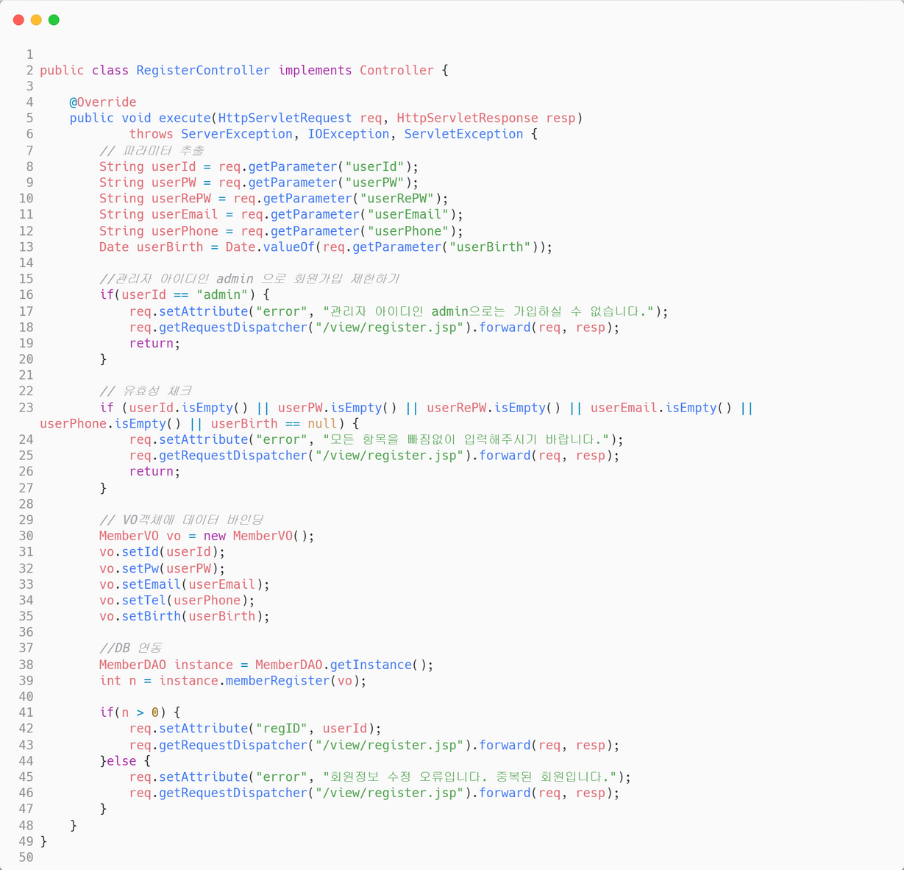
코드리뷰(Register
Controller)
회원가입 값을 가져와서 유효성 검사를 한 후 MverberVO에 바인딩 한다 값을 넣고 값을 덮어씌어 페이지를 새로 넘겨준다

Slide 20
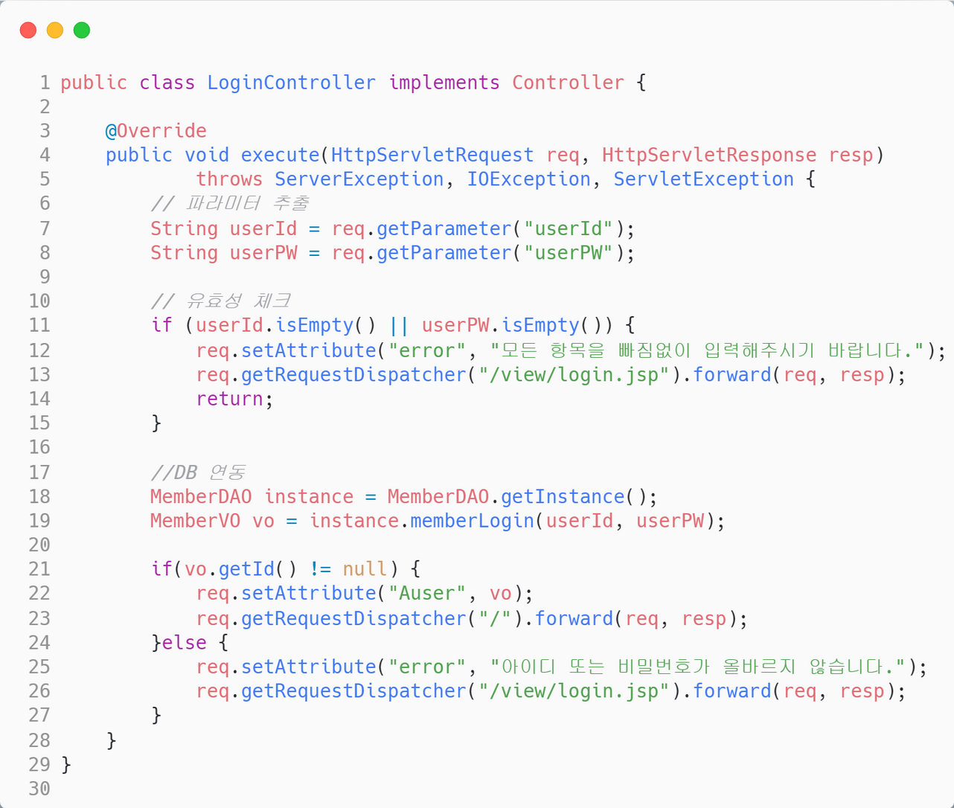
코드리뷰
(Login
Controller)
회원가입에 저장해놨던 userID와 userPW을 가져와서 유효성 검사한 후
MemberVO에 해당하는 값(userID와 userPW)을 넣고 해당 값을 설정

Slide 21
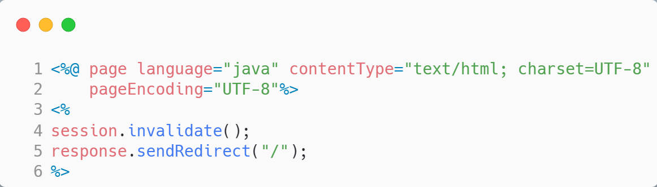
코드리뷰
(Logout
.jsp)
로그아웃 기능

Slide 22
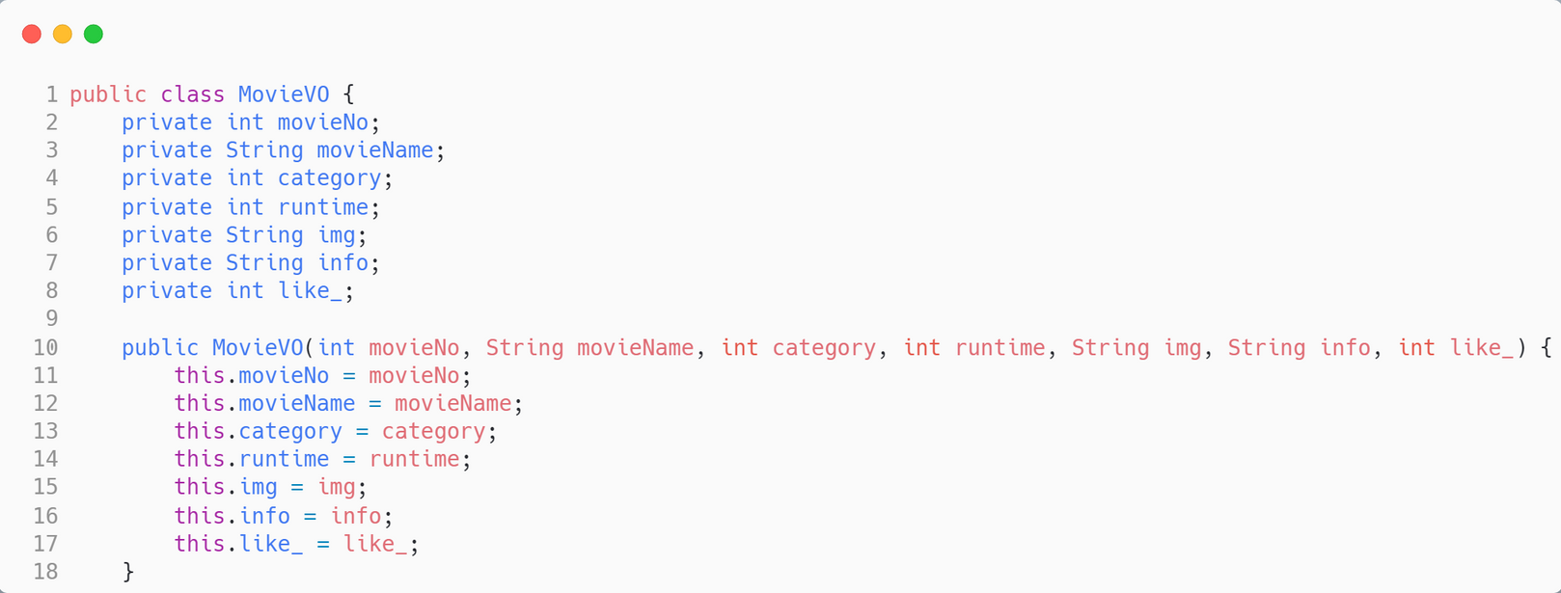
코드리뷰
(MovieVO)

Slide 23
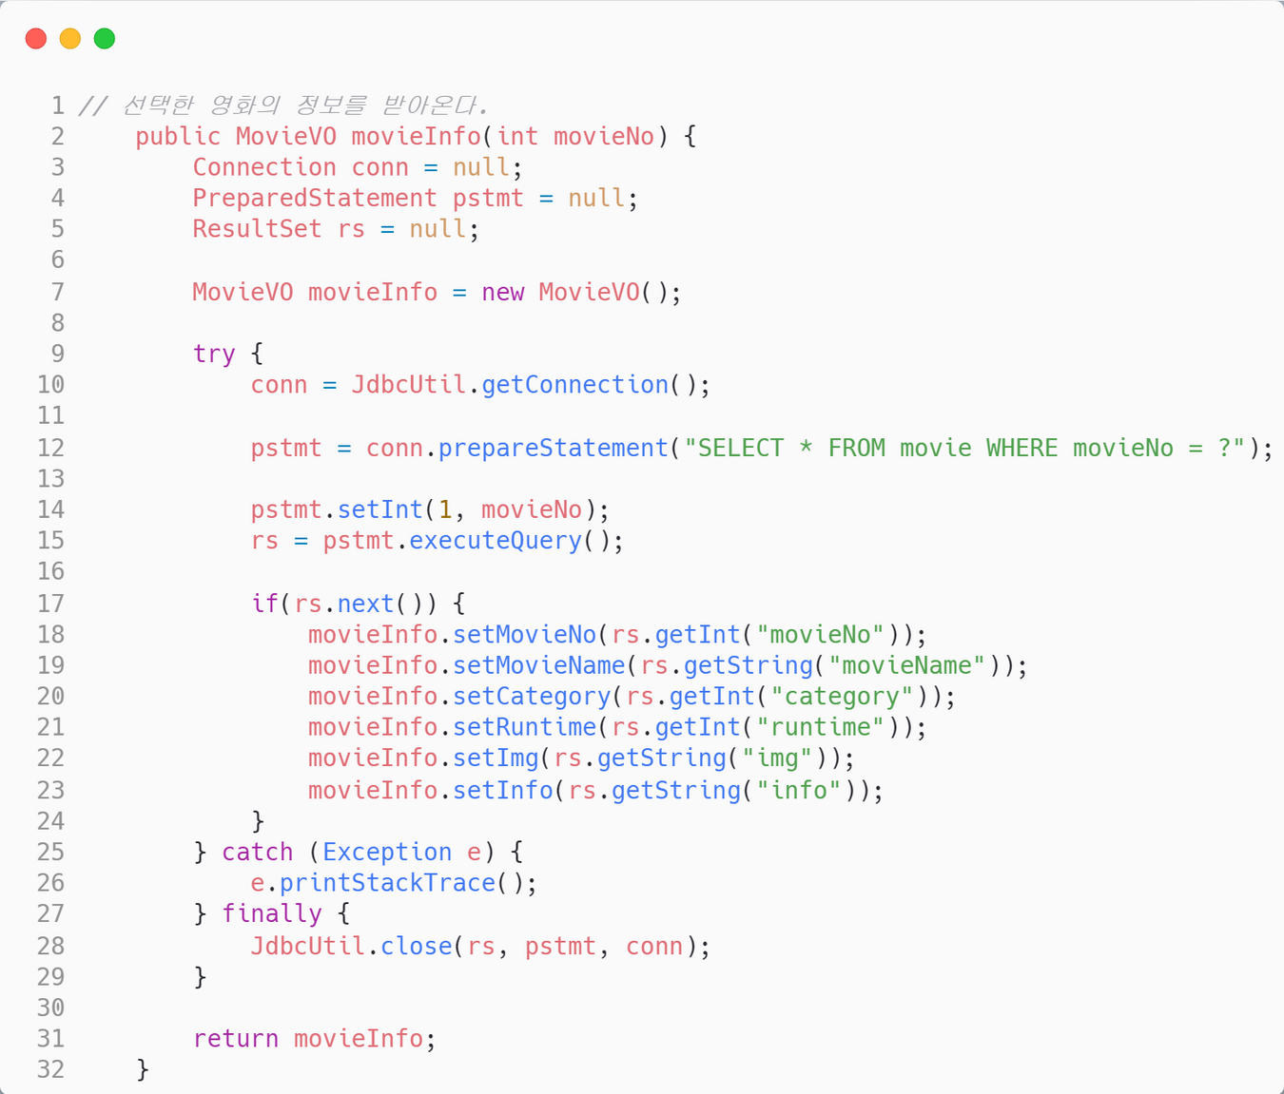
코드리뷰(MovieDAO)
영화 값 저장

Slide 24
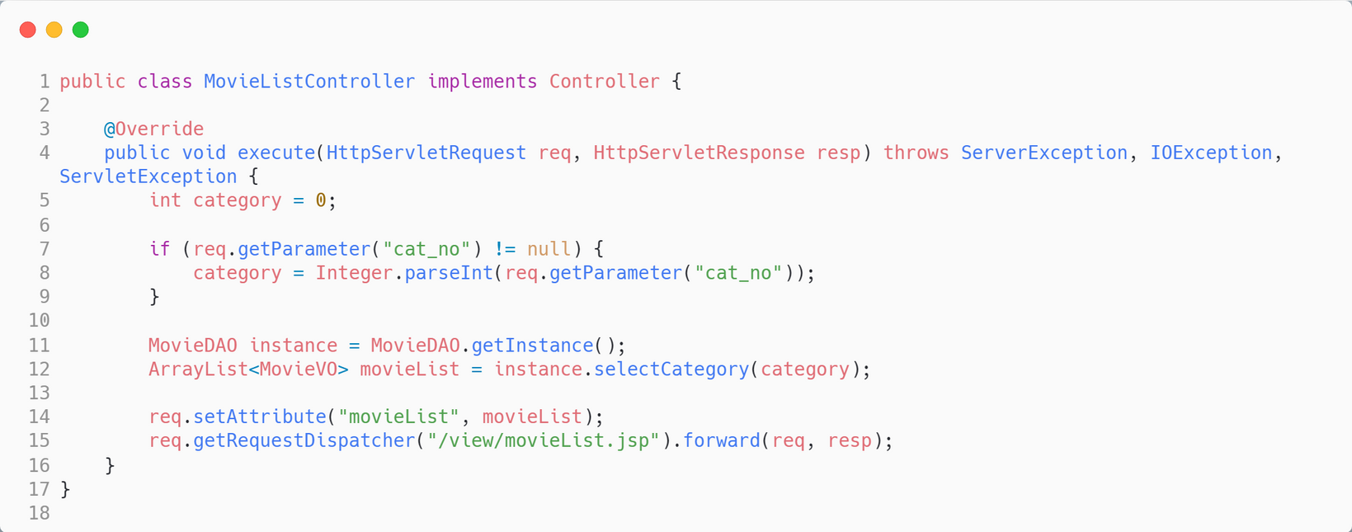
코드리뷰(MovieList
Controller)
카테고리 값을 가져오고 값이 비어있지 않을 경우 값을 설정한다 그 후 무비 리스트 업데이트된 페이지로 넘어간다

Slide 25
코드리뷰(MovieInfor
Controller)
movienum 값이 비어있지 않을 경우 선택한 영화 값을 불러와서 movieinfo와 llike 값을 덮어씌웁니다. 그 후 다시 movieinfo 페이지로 옵니다.(좋아요 기능)

Slide 26
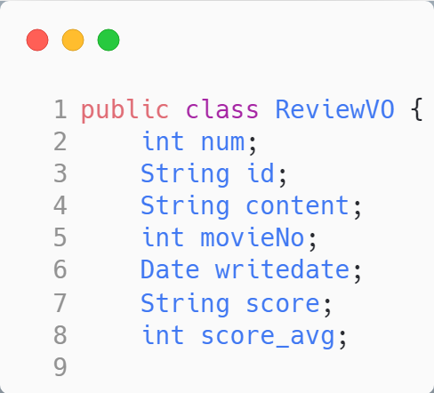
코드리뷰(ReviewVO)

Slide 27
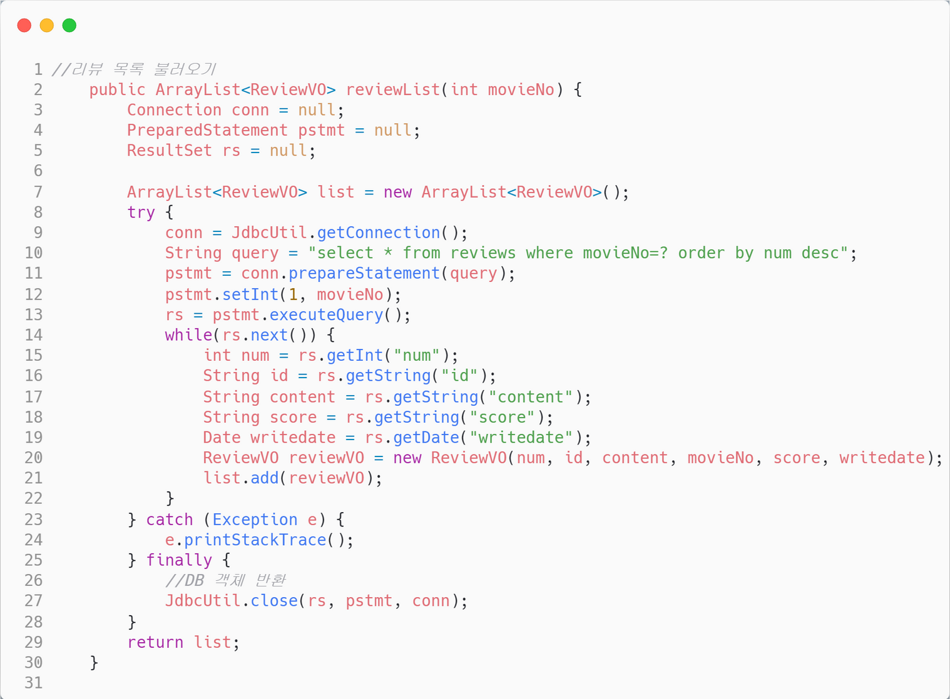
코드리뷰(ReviewDAO)
리뷰 리스트 호출

Slide 28
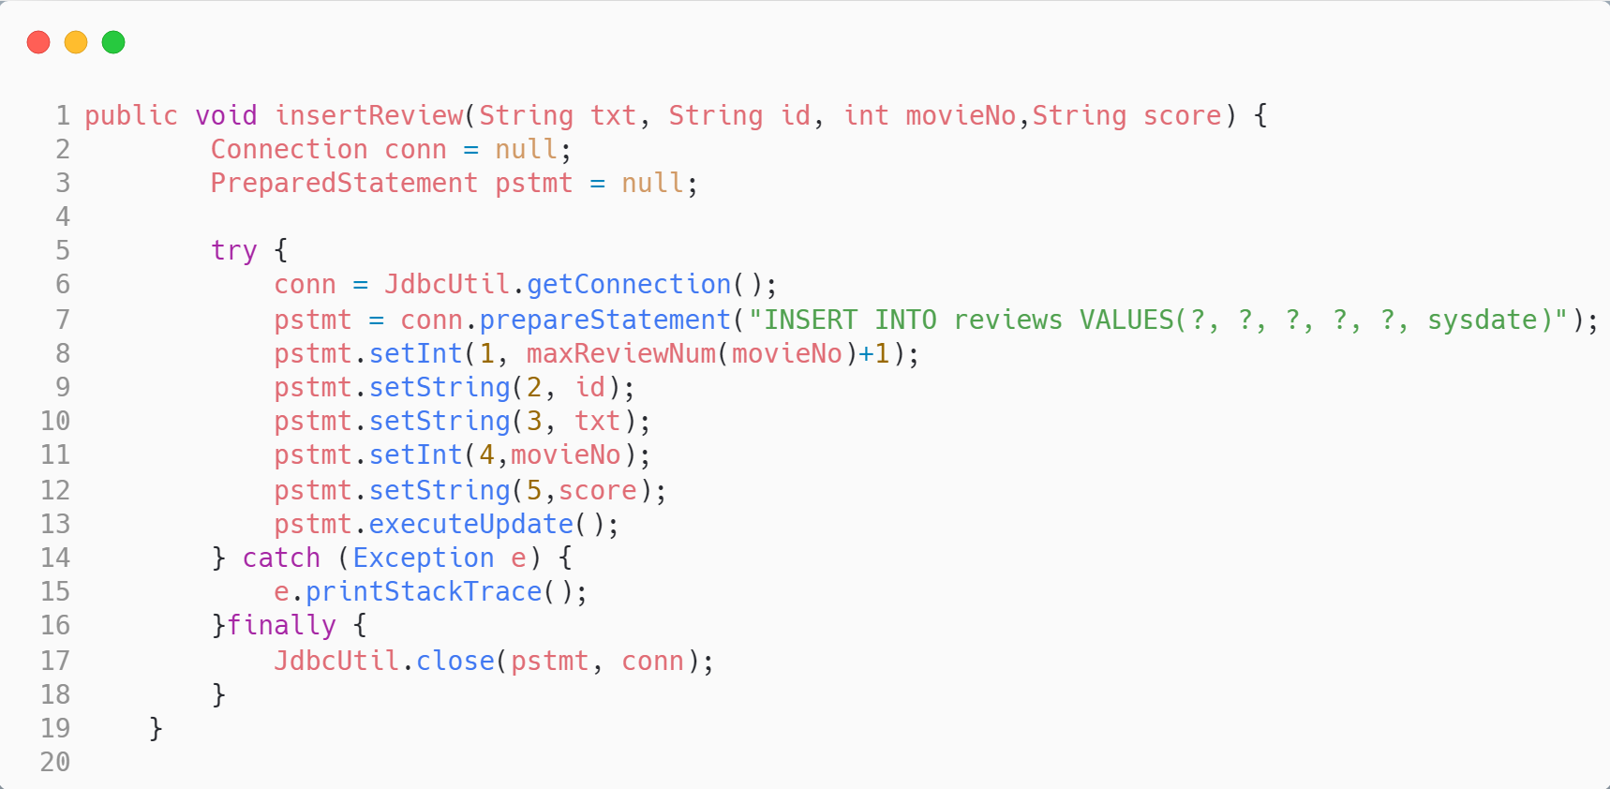
코드리뷰(ReviewDAO)
리뷰 리스트 저장

Slide 29
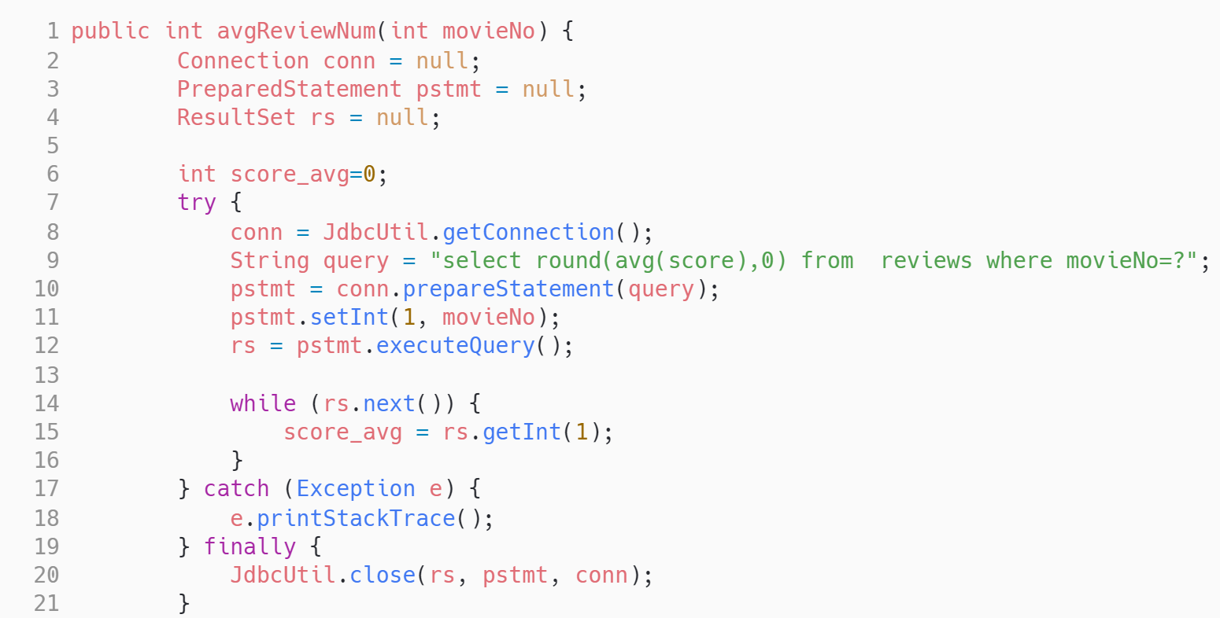
코드리뷰(ReviewDAO)
리뷰 평점 저장

Slide 30
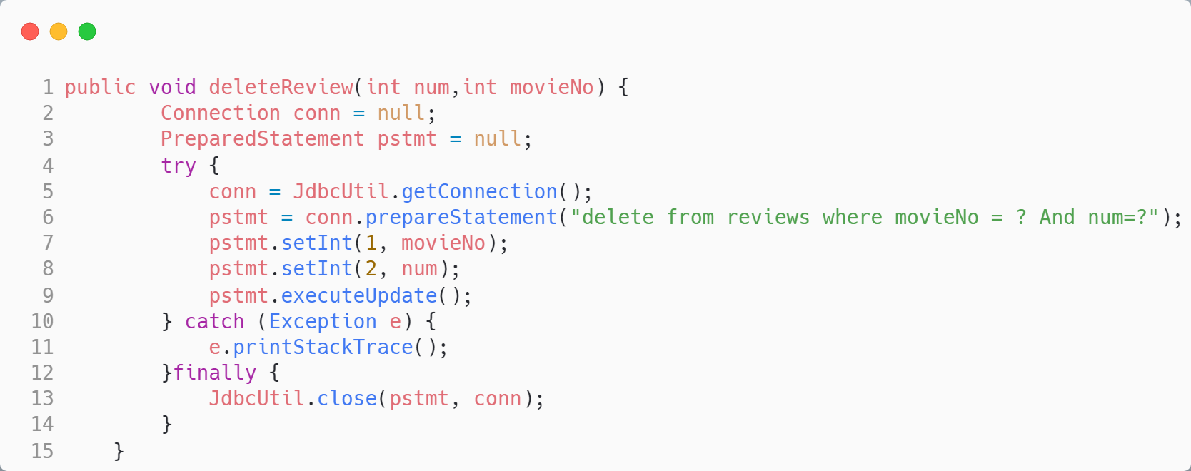
코드리뷰(ReviewDAO)
리뷰 삭제

Slide 31
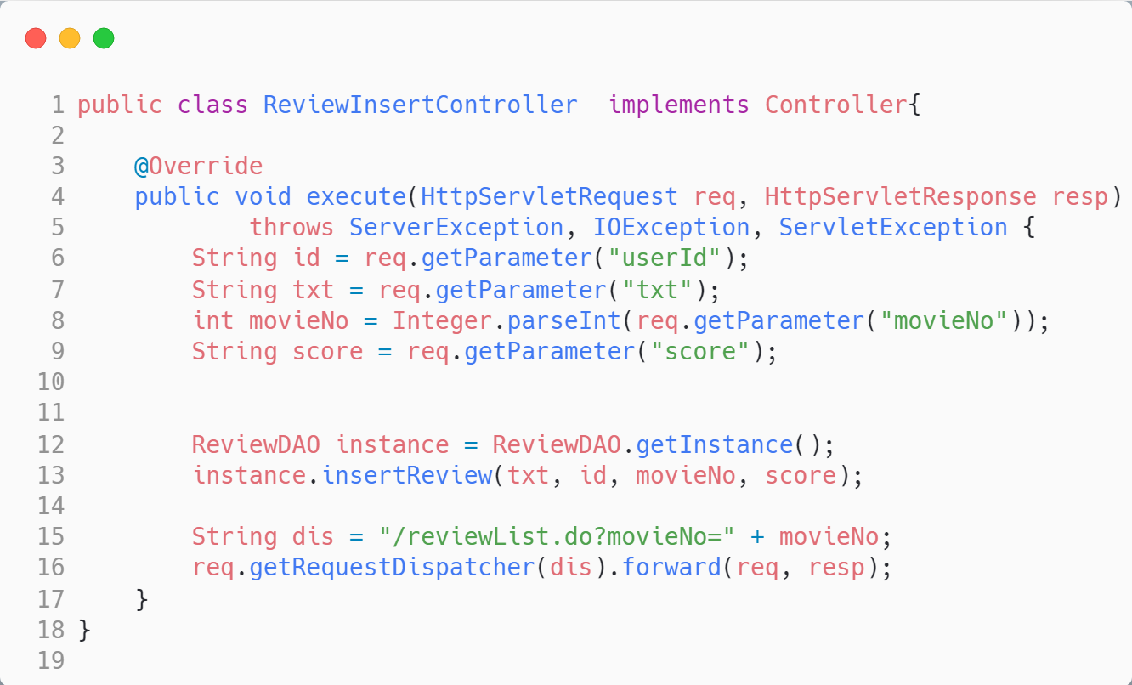
코드리뷰
(Review
Insert
Controller)
ReviewVO에 넣어놨던 값(바인딩)을 가져와서 리뷰 DAO에 있는 인서트 리뷰(영화 리뷰를 DB에 넣는 쿼리 비문을 실행시켜주는 메서드)를 실행시켜준다

Slide 32
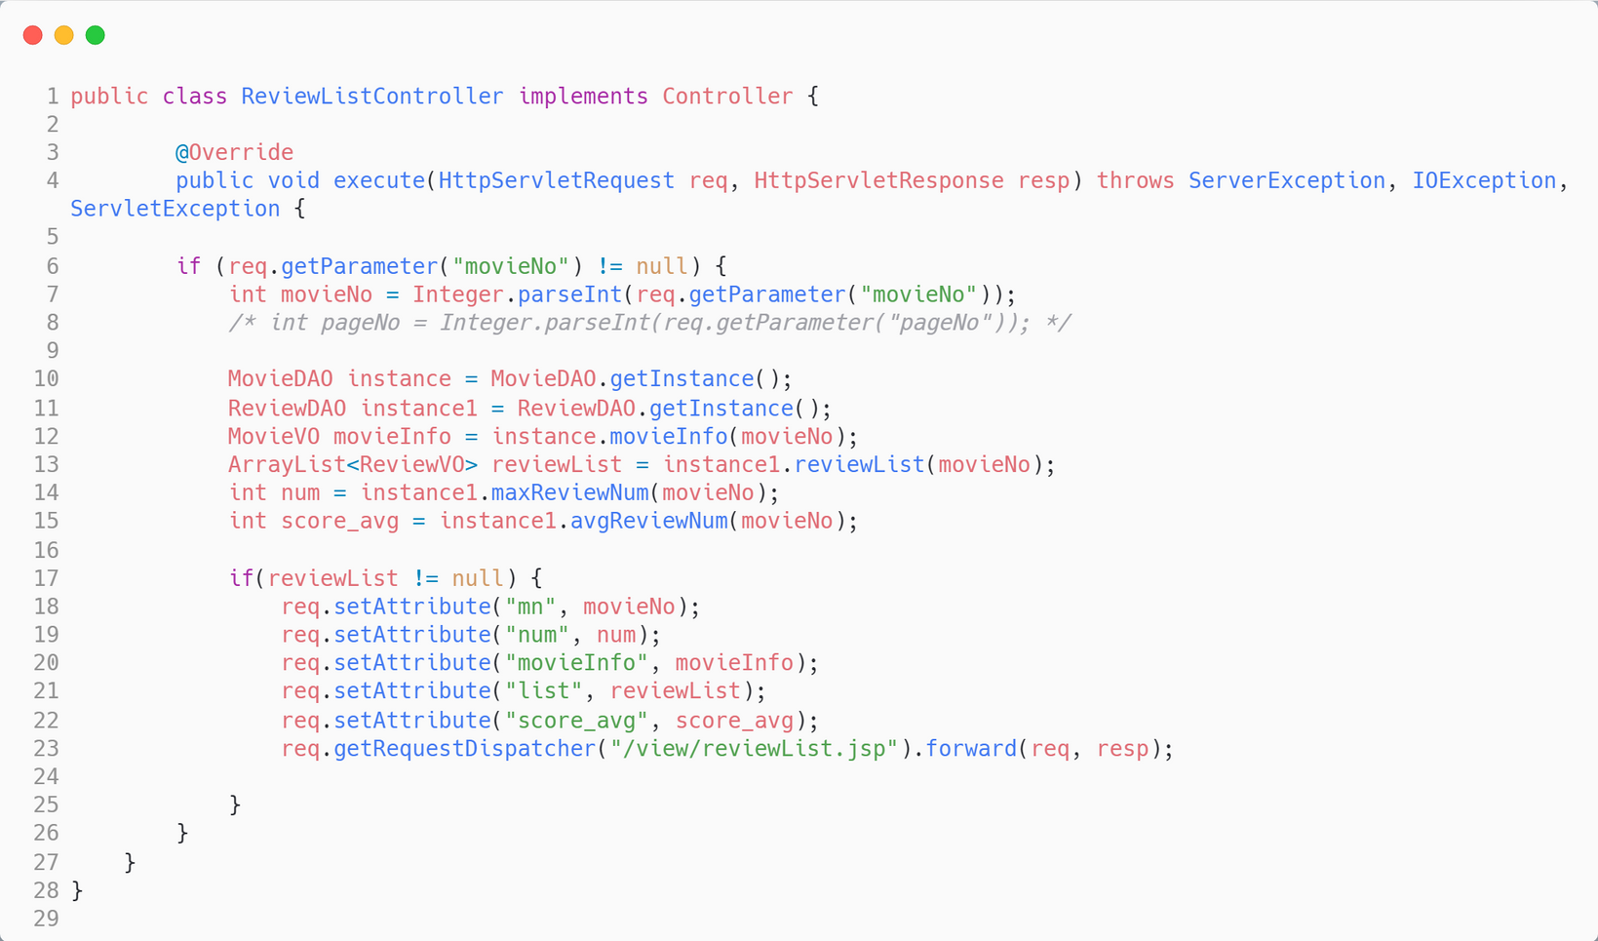
코드리뷰
(Review
List
Controller)
MovieVO에 저장해놨던 영화값을 가져온 뒤 영화 번호에 비교한 후 그 값이 맞을 경우 리뷰 DAO에 있는 max/avg/reviewlist를 실행시켜준다

Slide 33
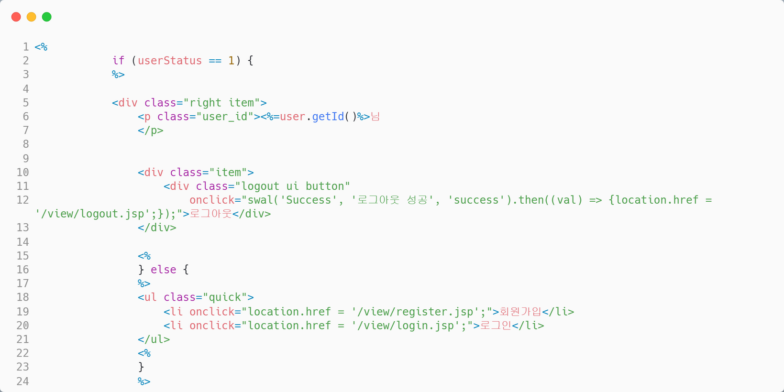
코드리뷰
(header
.jsp)
헤더부분

Slide 34
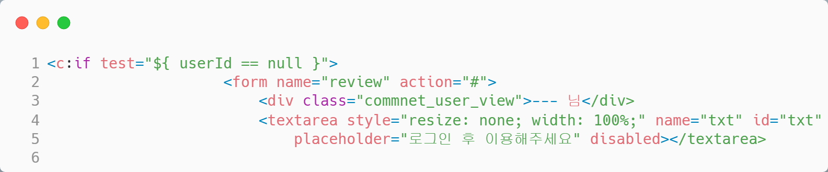
코드리뷰
(Review
List
.jsp)
리뷰 리스트. jsp 로그인했을 때만 댓글 사용 가능

Slide 35
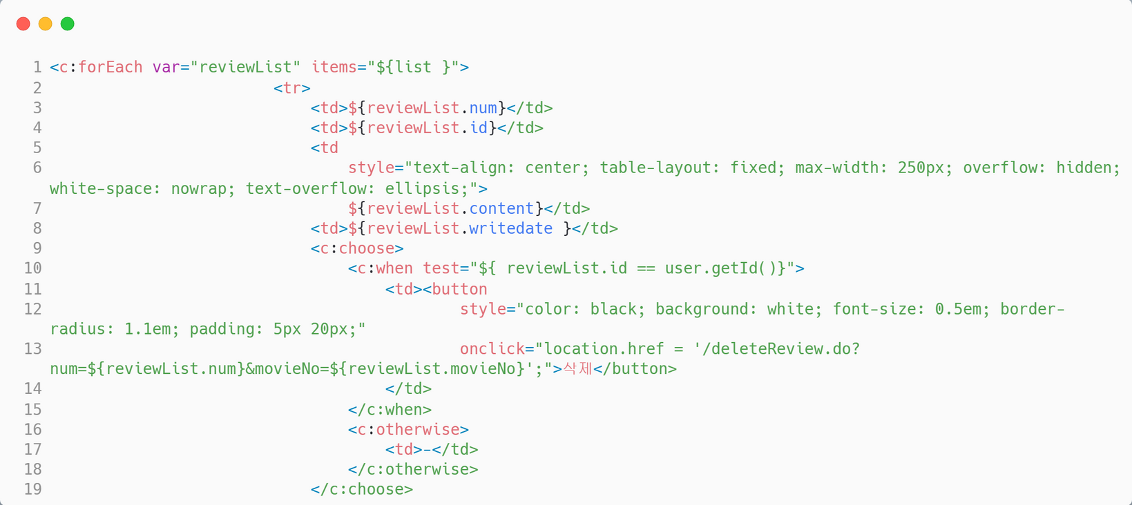
코드리뷰
(Review
List
.jsp)
리스트에 있는 수만큼 영화 및 정보들을 뿌려줌

Slide 36

프로젝트 후기
유명현
김진현
정상원
김민정
JSP 및 Servlet 구현 및 실행과 관련하여 어떻게 진행이 되는지 알 수 있는 계기가 되었습니다.
다만, 최종적으로 평점 평균을 넣고 싶었으나 작업 시간이 한정되어 다소 아쉬움이 남습니다.
소스코드 해석에 어려움이 있어서
아쉬움이 많이 남고 더 열심히 해야겠다는 생각이 들었다.
좋아요 버튼을 구현하고싶었지만
구현하지못해서 아쉬움이 크다 그리고 API를 사용하고싶었지만 사용하지못해 아쉽다
평점을 메인화면의 카드에 넣고 싶었지만 값을 제대로 불러오지 못해 아쉬웠으며 좋아요 기능의 메소드를 프론트와 연결이 제대로 안되어서 실행이 안됐던 것이 아쉽다. 또별점의 경우 값이 문자로 들어와서 두 자리 이상 입력시 들어가는 게 아쉽다.

Slide 37


감사합니다!

